Slide 1
Travail de cloche
Translate into French: After I withdraw money from the ATM I will go to the jewelry store and buy a necklace.

Slide 2
Bonjour!
mardi, le vingt et un janvier

Slide 3
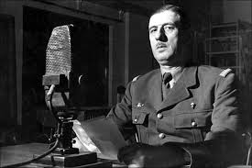
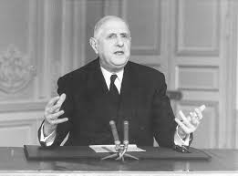
Charles DeGaulle (1890 -1970 ) was the leader of the Free French forces during World War II and the president of France upon the establishment of the Fifth Republic in 1958.

Slide 4
le roman-photo

Slide 5
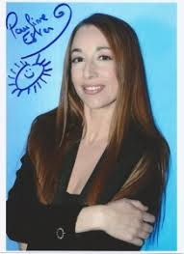

Slide 6
Faites une queue en ordre de taille.

Slide 7
Un jour à magasiner

Slide 8
Vous avez passé un jour en magasinant seul(e).
Maintenant vous retrouvez vos amis à un café.
Vous parlez de votre jour.
Discutez où vous êtes allé(e)s.
Qu’est-ce vous avez acheté.
Le prix de vos achats.
Les choses que vous n’avez pas achetées.

Slide 9
Devoirs

Slide 10
Billet de sortie
Quel est votre lieu préféré pour magasiner? Pourquoi?

